Slide 1


숙명여자대학교 대학원
2025. 09. 25. 목요일
2025년 2학기 전기
숙명여자대학교 일반대학원 온라인 학과 설명회
영어영문학과
Department of English Language & Literature

Slide 2
목차
1
학과 소개
교수진 소개
졸업 요건
연구활동지원
학술제
질의응답

Slide 3


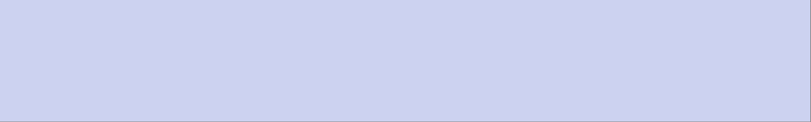
학과소개
2
영문학전공
영어학전공
번역전공
영어영문학과
TESOL
(박사과정)
석사 2학기, 박사 1학기부터 세부전공 선택
세부전공 : 영어학, 영문학, 번역학, TESOL (박사과정)
Notes:
영문학전공과 번역전공 자리 바꾸기

Slide 4







학과소개
5
영문학전공
학과 강점
1
2
주요 과목
영미 문학 및 문화 분석
인문학 지식, 언어 능력, 문해력 및 학술적 글쓰기 강화
영미 문학 세미나
현대 미국 소설 이해
현대 영국 소설 이해
영미 아동문학 연구
영화 비평의 이론과 실습
영미 문학 비평의 역사
3
졸업 후 진로
국내/ 국외 박사 과정 진학
연구 기관 근무
교육 기관 근무
외국 기업 근무
대중문화 비평 분야에서 활동 등
Notes:
영문학전공을 맨 위로 올리기

Slide 5
학과소개
3
영어학전공
구문론/형태론, 음성학/음운론
응용 언어학, 뇌 기반 언어교육
디지털 리터러시 등
학과 강점
1
2
주요 과목
다양한 언어학 분야 및
영어교육 전문가 양성
- 언어능력과 인문학적 지식 제고
- 토론 및 세미나
3
졸업 후 진로
국내/외 박사과정 진학
영어교사 및 영어교육 연구원
영어교재 개발자
다국적 기업 취업 등
Notes:
학과 강점 (현재 내용 삭제하고 대신 아래 내용 삽입)
다양한 언어학 분야 및 영어교육 전문가 양성
언어능력과 인문학적 지식 제고
토론 및 세미나
3. 졸업 후 진로
국내/외 박사과정 진학
영어교사 및 영어교육 연구원
영어교재 개발자
다국적 기업 취업 등

Slide 6
학과소개
4
번역학전공
학과 강점
1
2
주요 과목
트랜스크리에이션, 번역 품질 평가
번역 세미나, 전문 번역 실습
현지화 산업 이해, 문학 번역
번역 이론과 실습
학문적 및 실용적 번역 기술 개발
문화적 및 시장 요구에 맞춘 현지화 전략 함양
3
졸업 후 진로
번역가, 번역 품질 관리자
포스트 에디터, 교정자, 리뷰어 등

Slide 7

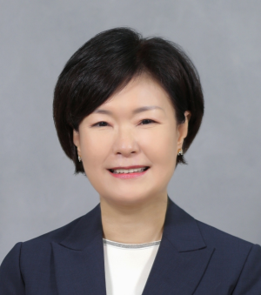
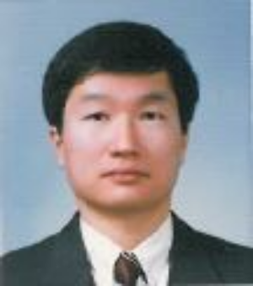
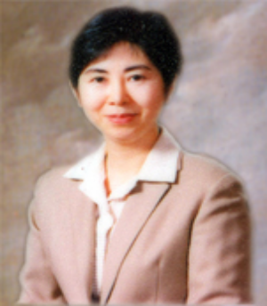
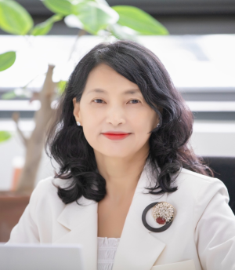
교수진 소개
6
영어학전공
이숙희 (교수)
분야: 통사론, 영어학, 언어학
이세창 (교수)
분야: 음운론, 영어학, 언어학
강애진 (교수)
분야: 영어교육학/TESOL
김명희 (교수)
분야: 영어교육학/TESOL
Notes:
강애진 교수님과 내 분야를 동일하게 영어교육학/TESOL로 변경

Slide 8
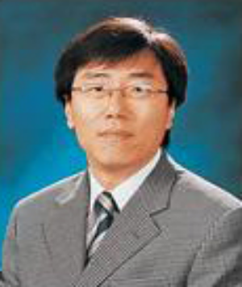
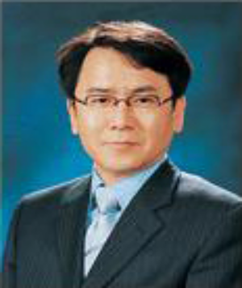
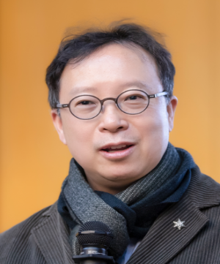
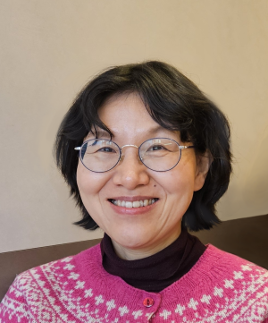
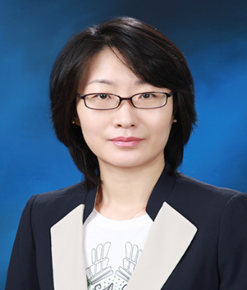
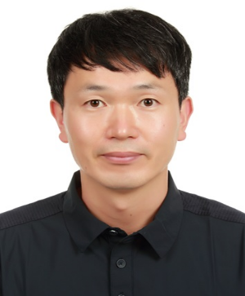
교수진 소개
7
영문학전공
박인찬 (교수)
분야: 미국문학, 현대소설, SF, 포스트 휴머니즘
유경훈 (교수)
분야: 영문학, 이론, 비평
전세재 (교수)
분야: 영문학, 생태비평, 한국학
박소진 (교수)
분야: 영미아동청소년문학비평, 비교아동청소년문학, 신화와 종교문학, 전래동화와 문화 연구
육성희 (교수)
분야: 영미여성문학, 여성학/젠더연구, 아시아계미국문학
방인식 (부교수)
분야: 자서전, 만화연구, 뉴미디어 서사

Slide 9
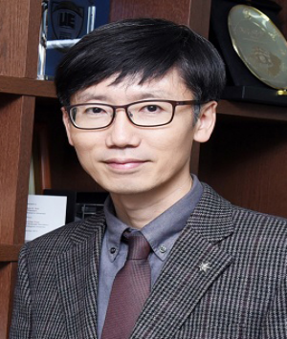
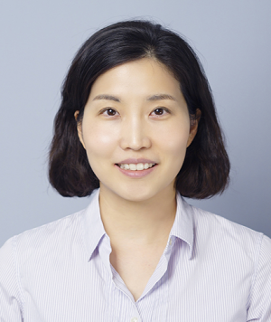
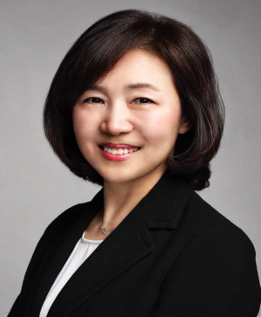
교수진 소개
8
번역학전공
이형진 (교수)
분야: 번역학, 비교문학
정은선 (조교수)
분야: 번역학, 언어학
김순미 (부교수)
분야: 통번역

Slide 10
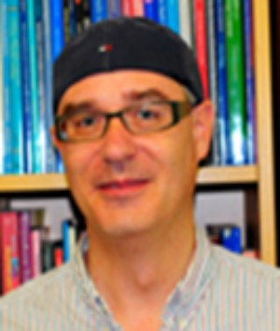
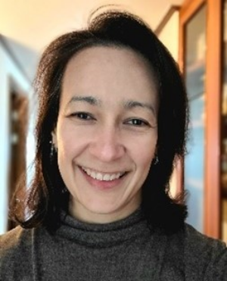
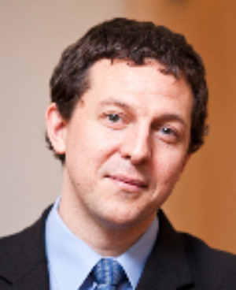
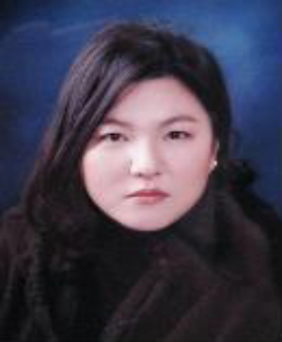
교수진 소개
9
TESOL 박사과정
강애진 (교수)
분야: 영어교육학/TESOL
벤블랙 (조교수)
분야: TESOL전공 응용언어학
김명희 (교수)
분야: 영어교육학/TESOL
다이앤 로젤 (조교수)
분야: TESOL전공
네이븐 리디 (조교수)
분야: 영어학, SLA(제2언어 습득론), TESOL
하지영 (초빙교수)
분야: TESOL, 영어교육, 영어학
Notes:
여기에 강애진교수님과 저도 포함시켜주세요. TESL대신 TESOL로 변경해주세요

Slide 11

졸업 요건
10
*모든 과정 필수 충족 요건
1. 학점 이수
2. 연구윤리 및 논문작성법 이수
3. 영어 시험
4. 종합 시험
5. 졸업 논문
• 영문학 전공: 영미문학개론
• 영어학 전공: 영미어학연구, 영어학개론 중 1과목
• 번역학 전공: 현 학과 내규상 필수 이수 과목이 지정되어 있지 않음

Slide 12
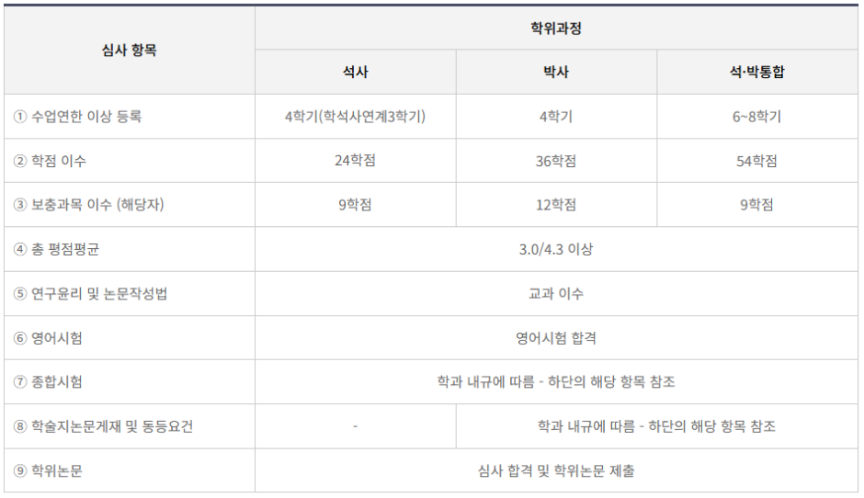
졸업 요건
11
*졸업 요건 상세사항
(기타 자세한 내용은 대학원 홈페이지에서 확인 가능합니다.)

Slide 13
연구활동지원
12
일반대학원 영어영문학 전공에서는 대학원생의 연구역량 강화를 위하여 국내외 전문 학술대회에서 논문을 발표하고 한국연구재단 등재(후보)지와 국제 전문학술지(A&HCI, SSCI, SCOPUS)에 논문을 게재할 경우, 아래와 같이 연구활동비를 지원합니다.
1. 지원 자격
- 석사과정 재학 또는 수료 후 1년 이내
- 박사과정 재학 또는 수료 후 3년 이내
- 논문의 제1저자(주저자): 공동 제1저자일 경우, 신청자의 기여도가 더 높다는 소명이 가능할 경우 지원 가능
* 공동저자로 교원이 참여할 경우 지원 불가
교원 연구과제 및 다른 사업을 통하여 논문게재료를 지원받는 경우 중복하여 지원 불가
2. 지원 내용
- 논문 게재료: 20만원(1회당)
- 학술대회 논문 발표비: 5만원 (1회당)
- 1인당 게재료, 발표비 각각 최대 2회까지 지원
Notes:
논문 게재료: 20만원(1회당)

Slide 14
연구활동지원
13
3. 지원 시기
- 논문 게재 후 3개월 이내 신청
2024학년도 2학기~ 기금 소진시까지
4. 지원 서류
게재료 지원, 발표비 지원 등 본인에게 해당하는 하나의 서류만 작성해 주시기 바랍니다.
[논문게재비 지원 신청 시]
1) 일반대학원 연구활동지원(논문게재료) 신청서 *자필 서명 필수 [양식 다운로드 바로가기(LINK)]
2) 게재 논문
3) 논문 게재 웹페이지(KCI, DBPIA..) 캡처 이미지
4) 학회 발급 논문게재료 납부 영수증 (납부 확인서)
[학술대회 논문 발표 지원 신청 시]
1) 일반대학원 연구활동지원(발표비) 신청서 *자필 서명 필수 [양식 다운로드 바로가기(LINK)]
2) 학술대회 포스터
3) 학술대회 프로시딩즈

Slide 15
연구활동지원
14
5. 제출 방법
영어영문학부 사무실 (진리관 303호) 방문 제출
이메일 제출 (grad-english@sookmyung.ac.kr)
*파일명: 성명(학번)_파일명
6. 문의처
이메일: grad-english@sookmyung.ac.kr
Tel: 02-710-9376

Slide 16

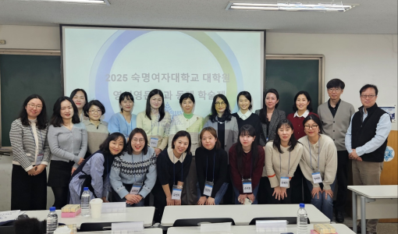
학술제
15
1년에 2회, 각 전공별로 실시
- 동계(2월), 하계(8월) 진행
졸업논문 프로포절 진행
논문 심사 전 프로포절 필수
프로포절 이후 예비심사 및 본심사 진행
특강 및 교수님 피드백
학술적 역량 강화,
학문적 네트워크 형성
Notes:
학술제에 대해 좀 더 자세한 내용을 쓰면 좋겠어요. 예를 들어: 1년에 2회; 각 전공별로 실시; 학술제에서 뭘 하는지 등등

Slide 17

질의응답
16
Q & A

Slide 18

숙명여자대학교 대학원
2025. 09. 25. 목요일
Thank you!
: 미리교육청 김미리 주임
*문의(이메일):
grad-english@sookmyung.ac.kr

